Slide 1
Муниципальное бюджетное дошкольное образовательное учреждение Центр развития ребенка – Детский сад №2 «Журавушка» г.Олекминск
Отчёт работы
отряда ЮПИД «Огонек»
за 2023-2024 учебный год
Руководитель: Янкова Л.Н.

Slide 2
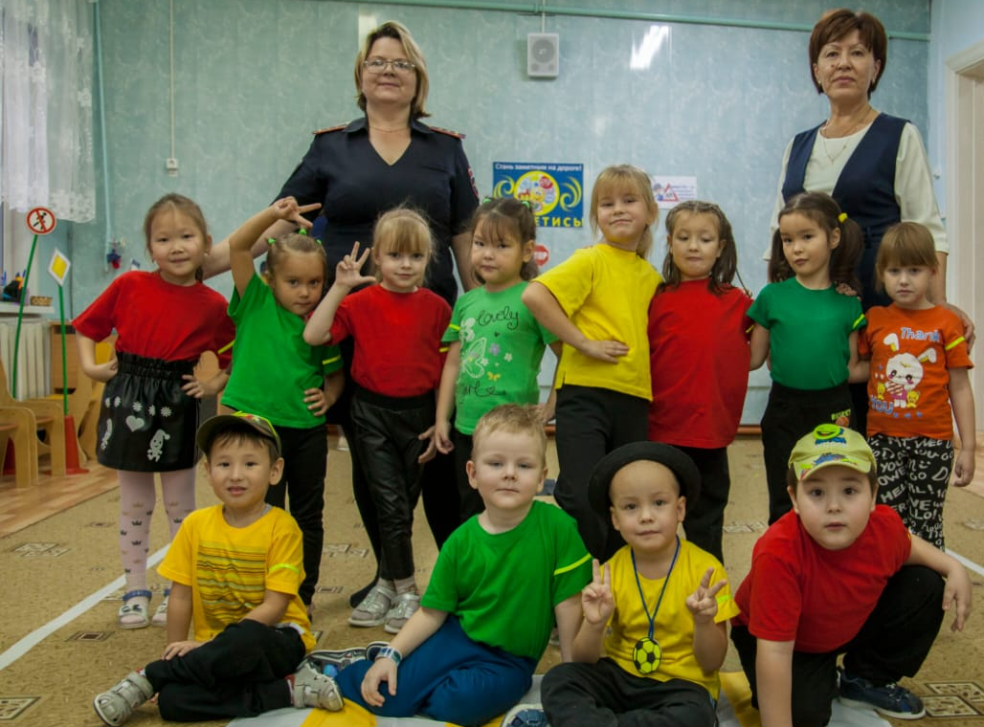
ю - юные
П - помощники
И - инспекторов
Д - движения

Slide 3
Цели и задачи отряда ЮПИД в ДОУ
ЦЕЛЬ: создание условий для формирования и развития у детей дошкольного возраста устойчивых навыков безопасного поведения на улицах и дорогах.
ЗАДАЧИ:
1. Расширять представления детей об окружающей дорожной среде и правилам дорожного поведения.
2. Расширять знания детей о значениях дорожных знаков, научить их понимать схематическое изображение для правильной ориентации на улицах и дорогах.
3. Воспитывать дисциплинированность и сознательное выполнение правил дорожного движения, культуры поведения в дорожно-транспортном процессе.
4. Применять современные формы, методы обучения и воспитания, направленные на предупреждение несчастных случаев с детьми на улицах и во дворах.
5. Активизировать работу по пропаганде правил дорожного движения и безопасного образа жизни среди родителей и воспитанников ДОУ.

Slide 4
Девиз: «Команда «Огонек» выбирает ЮПИД»
РЕЧЁВКА
ЭМБЛЕМА
Раз – два, три – четыре,
Три – четыре, раз – два,
Кто шагает дружно в ряд?
Это мы ЮПИД отряд!

Slide 5
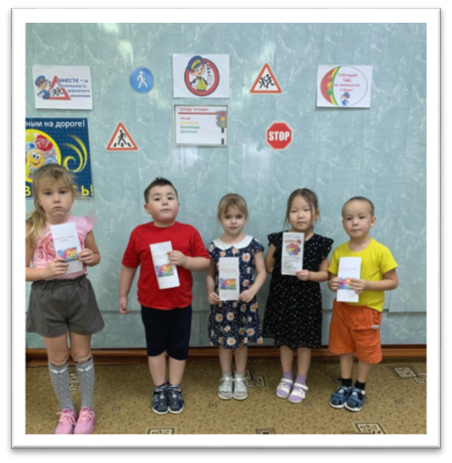
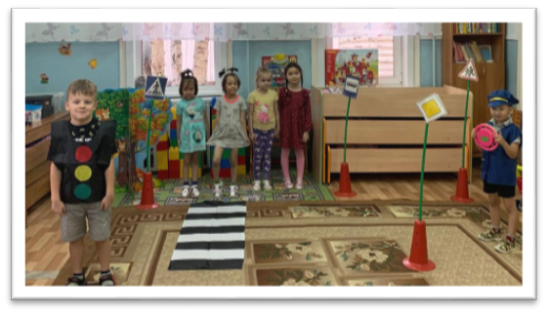
Развлечение для детей «В гости к светофору»

Slide 6
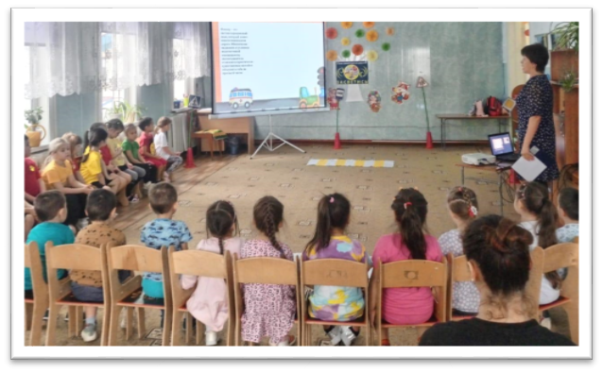
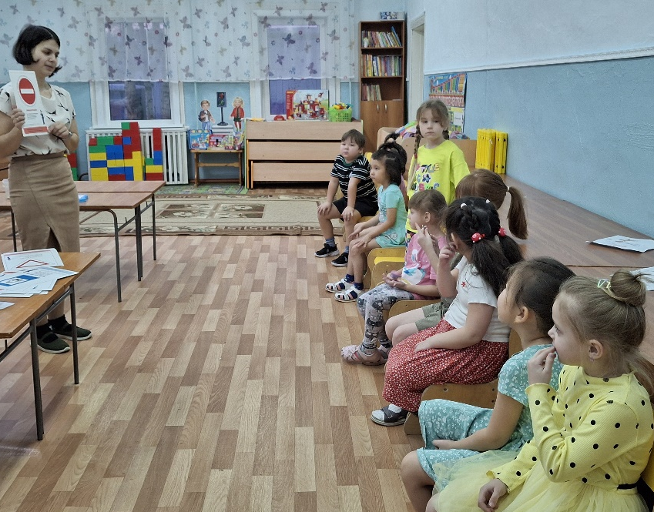
ВЫСТУПЛЕНИЕ ОТРЯДА ЮПИД «ОГОНЕК»
ДЛЯ СТАРШЕЙ ГРУППЫ

Slide 7
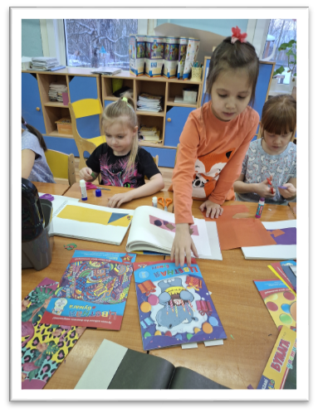
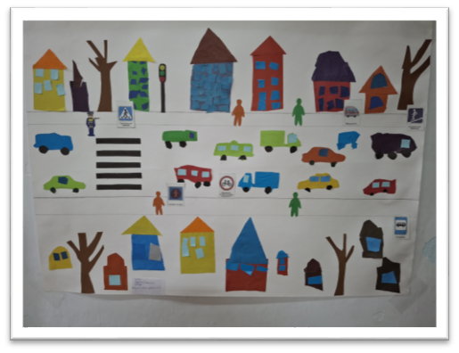
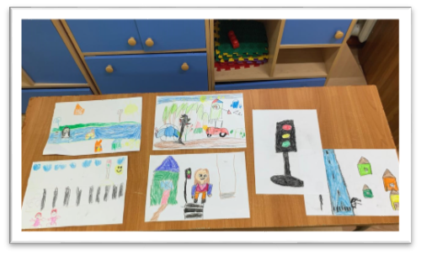
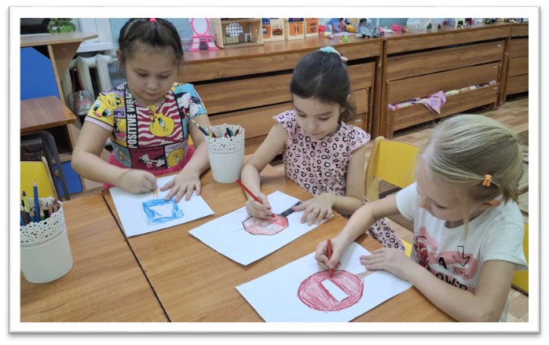
Аппликация «Улицы нашего города»
Выставка рисунков «Соблюдай правила дорожного движения», «Знаки дорожного движения».

Slide 8
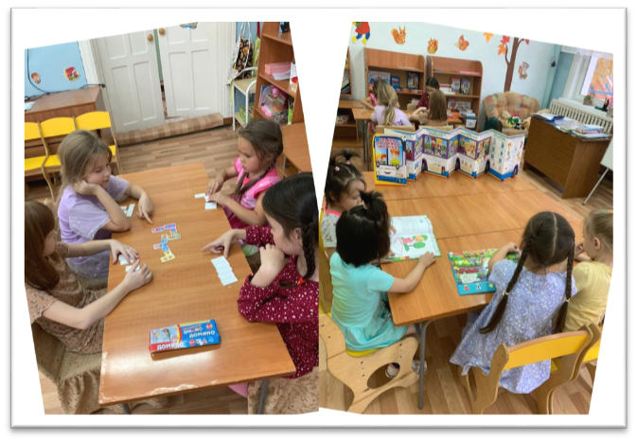
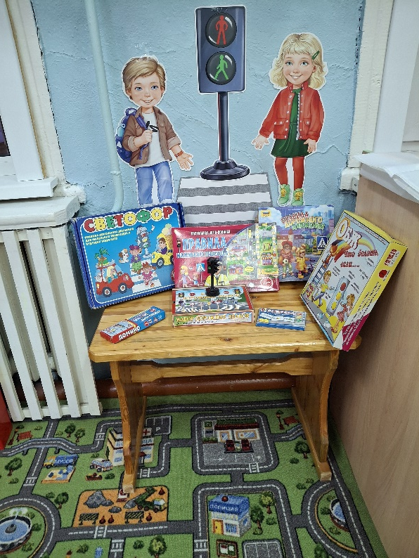
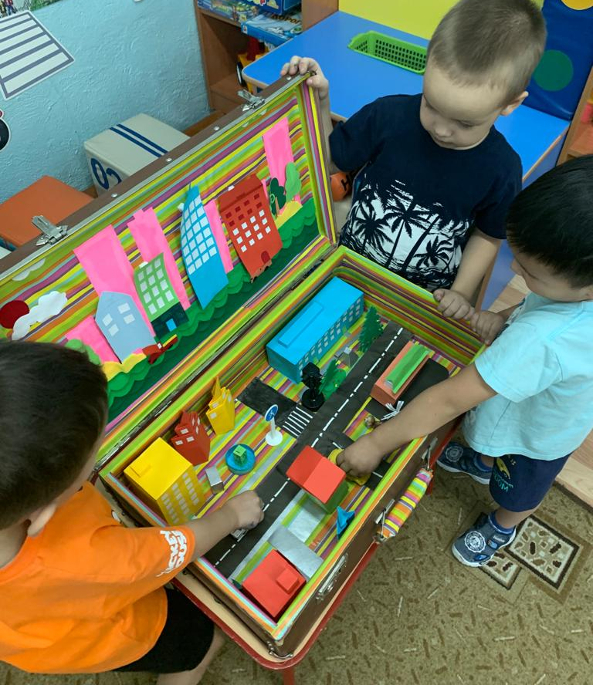
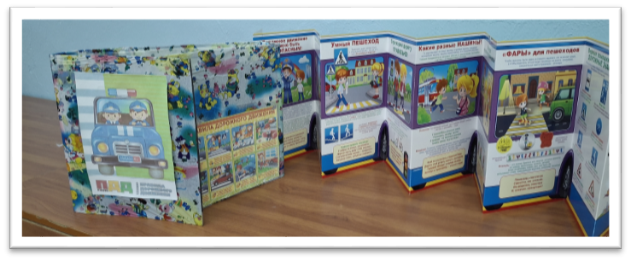
Предметно-развивающая среда «Уголок ПДД»

Slide 9
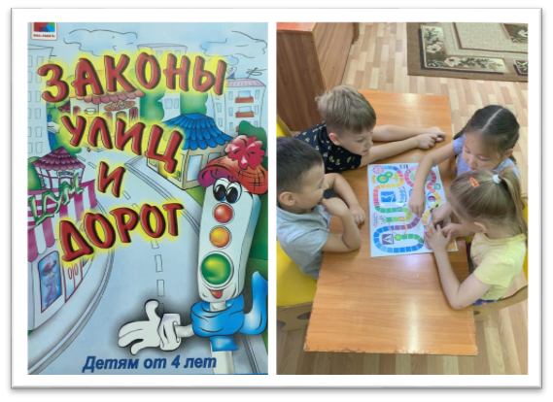
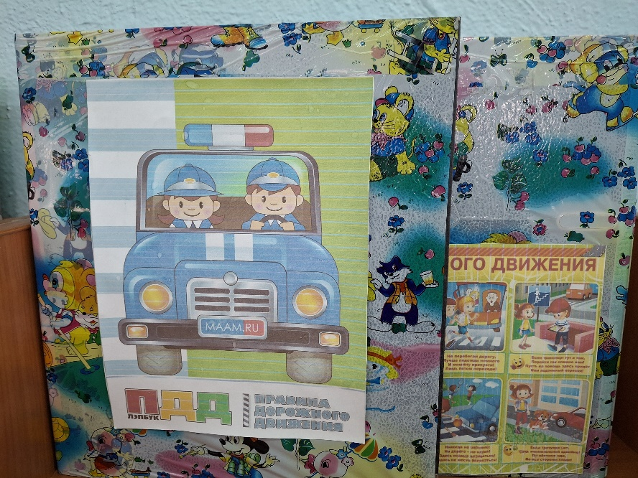
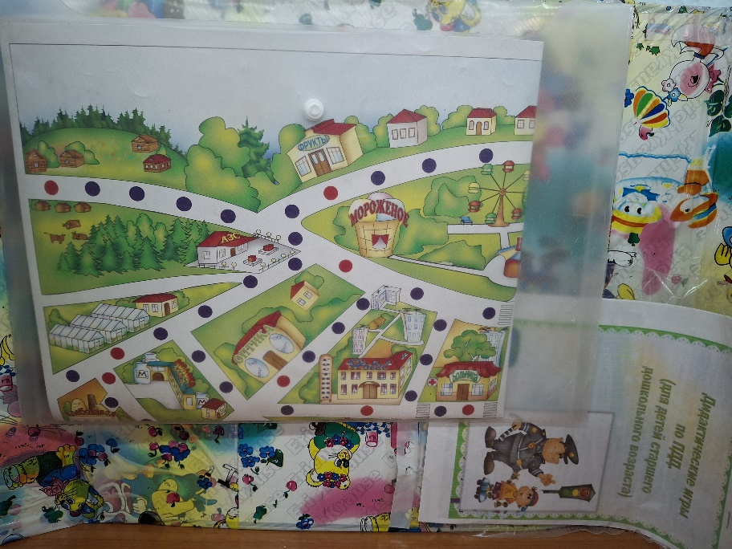
Лэпбук «ПДД для дошкольников»

Slide 10
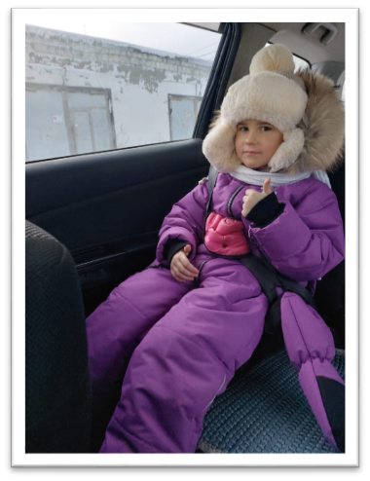
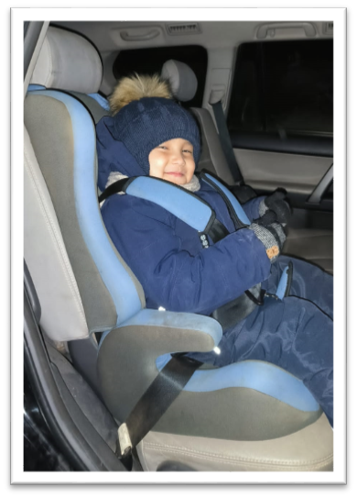
Акция для родителей «Пристегни самое дорогое!»

Slide 11
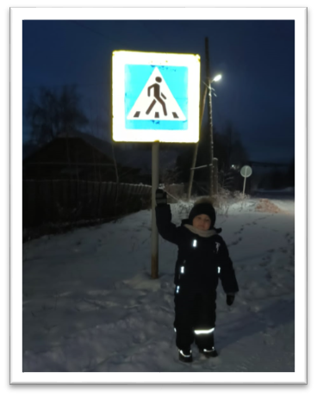
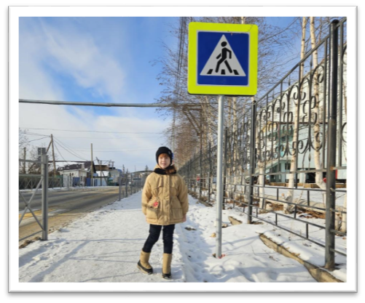
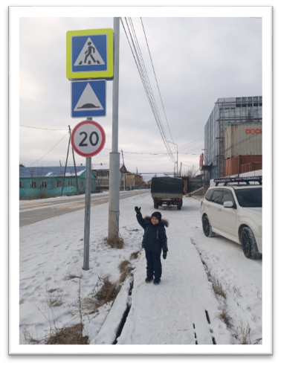
«Дорожный знак у моего дома»

Slide 12
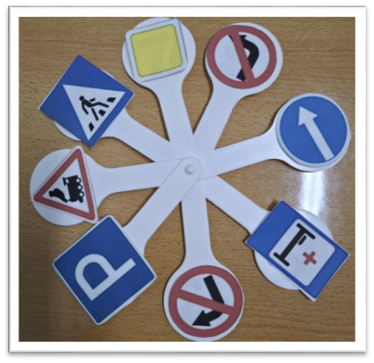
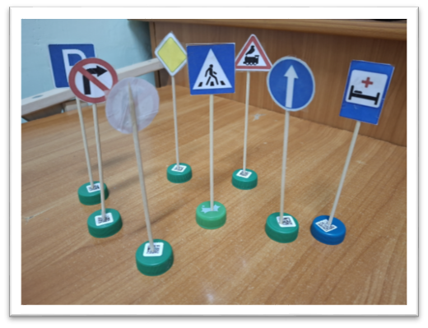
Конкурс «Знаки дорожного движения своими руками»

Slide 13
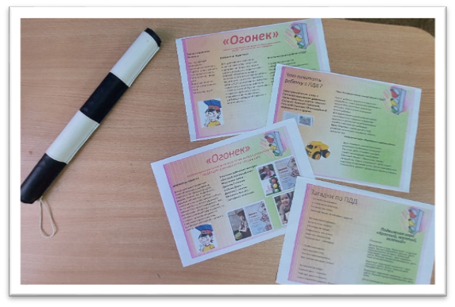
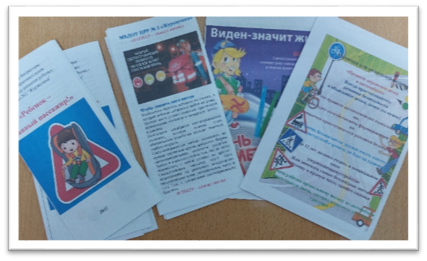
Информация для родителей
Ежеквартальная газета «Огонек»
Буклеты и листовки

Slide 14
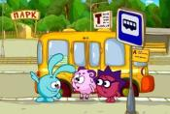
Просмотр мультфильмов

Slide 15
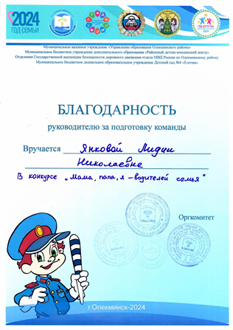
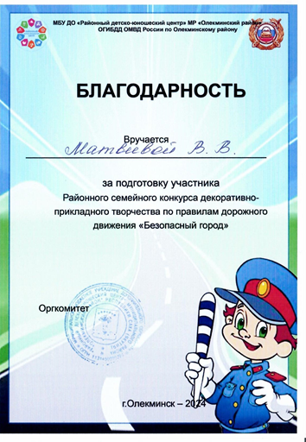
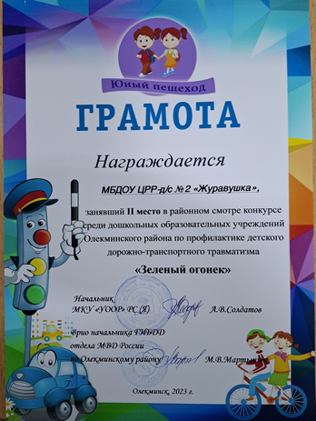
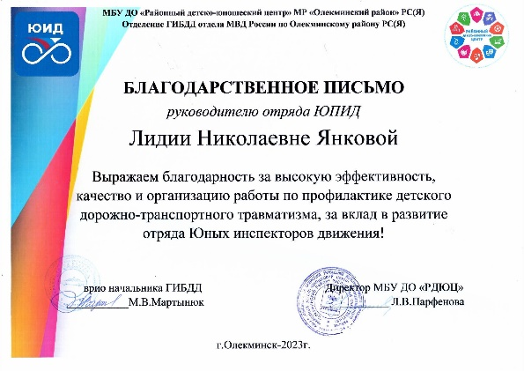
Участие в конкурсах

Slide 16
Спасибо за внимание!

